Slide 1
Портал сверки и элиминация внутригрупповых операций

Slide 2
Содержание
Общая схема процесса сверки и урегулирования ВГО
Первичная и повторная загрузка данных о ВГО
Портал ВГО и ввод комментариев по расхождениям
Отчеты по сверке и контроль хода сверки
Инициализация спора и закрытие сверки
Схема процесса исключения ВГО и нереализованной прибыли
Запуск процесса исключения ВГО
Настройка параметров сверки
Настройка параметров исключения (элиминации) ВГО
Сверка
ВГО
Исключение ВГО

Slide 3
Общая схема процесса сверки и урегулирования ВГО
Сверка завершена
нет
Настройка параметров сверки
Загрузка данных о ВГО
Сверка данных по разделам
Есть расхож-дения?
да
Классификация расхождений
Автоматическое урегулирование расхождений меньше порога значимости
Шаблон типовой проводки по урегулированию для конкретной причины
Выбор причины расхождения из справочника
Автоматическое урегулирование по конкретной причине расхождения
Ручное урегулирование расхождений

Slide 4
Схема процесса ручного урегулирования расхождений
Выяснение причин расхождений
Ознакомление контрагентов с комментариями
Ввод уточняющей информации и повторная загрузка
да
да
Комментарий стороны А оставлен
Комментарий стороны Б оставлен
Стороны согласны друг с другом и выяснили, кто правит ошибку
да
нет
нет
нет
Индикация просрочки согласования
Установлен флаг «Спор»
Принудительное урегулирование (ручная поправка)
Решение спорных ситуаций
Стороны согласны внести изменения в ФСД

Slide 5
Схема процесса сверки внутригрупповых расчетов и работа с порталом ВГО
Содержание
Общая схема процесса сверки и урегулирования ВГО
Первичная и повторная загрузка данных о ВГО
Портал ВГО и ввод комментариев по расхождениям
Отчеты по сверке и контроль хода сверки
Инициализация спора и закрытие сверки
Схема процесса исключения ВГО и нереализованной прибыли
Запуск процесса исключения ВГО
Настройка параметров сверки
Настройка параметров исключения (элиминации) ВГО
Сверка
ВГО
Исключение ВГО

Slide 6
Загрузка данных о ВГО и расчет расхождений
Первичная загрузка данных по ВГО
Анализ расхождений и ввод комментариев
Повторная загрузка уточненных данных по ВГО
Анализ отчета «Ход сверки»
Автоматический импорт или ручной ввод данных в формы сбора данных о ВГО
Ввод комментариев по возникшим расхождениям в «Портале сверки ВГО»
Корректировка введенных данных в формах сбора данных о ВГО и перерасчет расхождений
Сводный анализ всех расхождений в разрезе контрагентов и счетов в одном отчете

Slide 7
Схема процесса сверки внутригрупповых расчетов и работа с порталом ВГО
Содержание
Общая схема процесса сверки и урегулирования ВГО
Первичная и повторная загрузка данных о ВГО
Портал ВГО и ввод комментариев по расхождениям
Отчеты по сверке и контроль хода сверки
Инициализация спора и закрытие сверки
Схема процесса исключения ВГО и нереализованной прибыли
Запуск процесса исключения ВГО
Настройка параметров сверки
Настройка параметров исключения (элиминации) ВГО
Сверка
ВГО
Исключение ВГО

Slide 8
Настройка параметров сверки
Создать шаблон сверки
В шаблоне сверки пользователь указывает «что с чем сверить» и «откуда взять данные для сверки». Можно предусмотреть несколько различных шаблонов сверки и применять их для разных отчетных периодов или субхолдингов
Связать шаблон сверки с регламентом консолидации
Для каждого отчетного периода и выбранной группы компаний необходимо выбрать регламент консолидации, в котором установлены правила включения компаний в консолидированную отчетность. Этот регламент предусматривает жесткую связь с одним из заранее подготовленных шаблонов сверки.
Создать разделы сверки в шаблоне сверки
Раздел сверки позволяет установить два набора показателей для сверки. Сумма показателей из 1-ого набора сверяются с суммой показателей из 2-го набора. Это могут быть «остатки – остатки», «доходы – расходы» и т.п. Для каждого раздела сверки нужно установить набор источников данных для получения показателей.
Установить ресурсы и источники данных для каждого раздела
Ресурс – нужно описать какой показатель для сверки будет извлечен из «Источника данных»
Источник данных – форма сбора данных, в которой производится поиск показателя, указанного как «Ресурс»

Slide 9
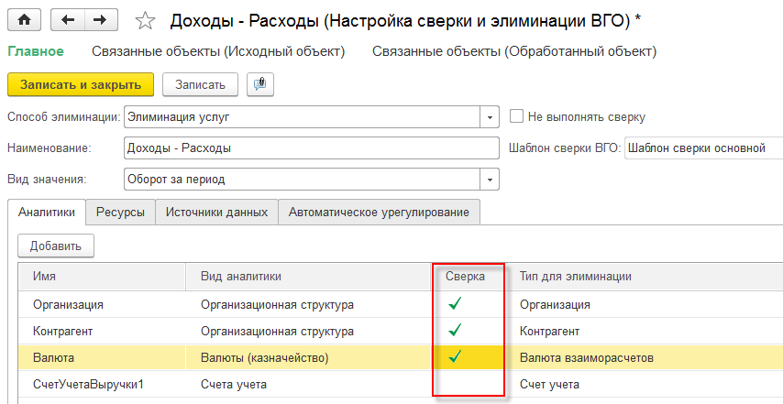
Настройка параметров сверки
Ресурсы сверяются в разрезе аналитик
Флаг «Сверка» определяет аналитики, в разрезе которых сверяются данные
Пример: доходы-расходы сверяются в разрезе организаций, контрагентов, валют

Slide 10
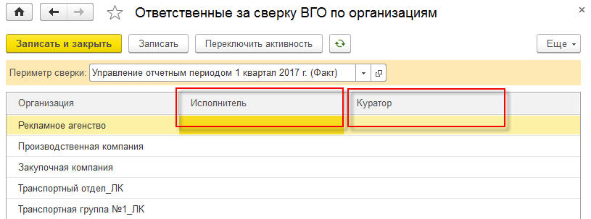
Настройка параметров сверки
Для каждого общества должен быть определен исполнитель и куратор процесса сверки. Указанные лица могут видеть информацию о ВГО по данному обществу
Исполнитель сверки информируется о вводе комментариев другими обществами в отношении его общества и изменении суммы расхождений по его обществу
Куратор сверки информируется о ходе сверке по всем обществам, статусе процесса, возникновении спорных расхождений

Slide 11
Схема процесса сверки внутригрупповых расчетов и работа с порталом ВГО
Содержание
Общая схема процесса сверки и урегулирования ВГО
Первичная и повторная загрузка данных о ВГО
Портал ВГО и ввод комментариев по расхождениям
Отчеты по сверке и контроль хода сверки
Инициализация спора и закрытие сверки
Схема процесса исключения ВГО и нереализованной прибыли
Запуск процесса исключения ВГО
Настройка параметров сверки
Настройка параметров исключения (элиминации) ВГО
Сверка
ВГО
Исключение ВГО

Slide 12
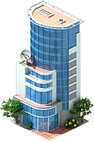
Коммуникации между компаниями группы до внедрения портала сверки ВГО
ДЗО # 1
Бухгалтер
ДЗО # 2
Куратор
Бухгалтер
КЦ
ДЗО # 3
Бухгалтер
Портал сверки ВГО – эффективный инструмент коммуникации. Он обеспечивает прямую сверку в режиме ДЗО – ДЗО с минимальным участием специалистов управляющей компании (только координация сверки). Это обеспечивает снижение затрат управляющей компании по выверке внутригрупповых расчетов и сокращение времени на сверку.

Slide 13
Коммуникации между компаниями группы после внедрения портала сверки ВГО
ДЗО # 1
Портал сверки ВГО
Бухгалтер
Комментарии по расхождениям
Отчетность:
- Акты сверок;
- Сводные отчет по сверке;
ДЗО # 2
Бухгалтер
ДЗО # 3
Куратор
КЦ
Бухгалтер
Портал сверки ВГО – эффективный инструмент коммуникации. Он обеспечивает прямую сверку в режиме ДЗО – ДЗО с минимальным участием специалистов управляющей компании (только координация сверки). Это обеспечивает снижение затрат управляющей компании по выверке внутригрупповых расчетов и сокращение времени на сверку.

Slide 14
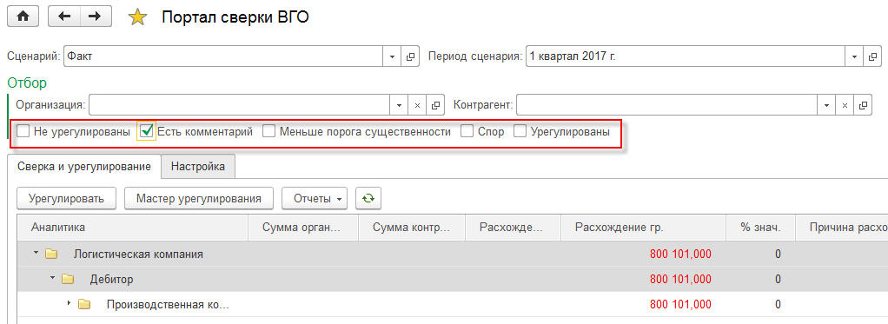
Работа с порталом сверки ВГО
В портале сверки ВГО предусмотрены фильтры, позволяющие делать отбор расхождений по определенным условиям
Можно вывести расхождения, которые не прокомментированы и при этом выше определенного порога
Также можно отобразить все расхождения, по которым стороны не согласны друг с другом (спор), или сделать отбор по другим параметрам
Все расхождения ниже порога существенности можно списать на счет, заданный в настройках шаблона сверки при помощи «Мастера урегулирования»

Slide 15
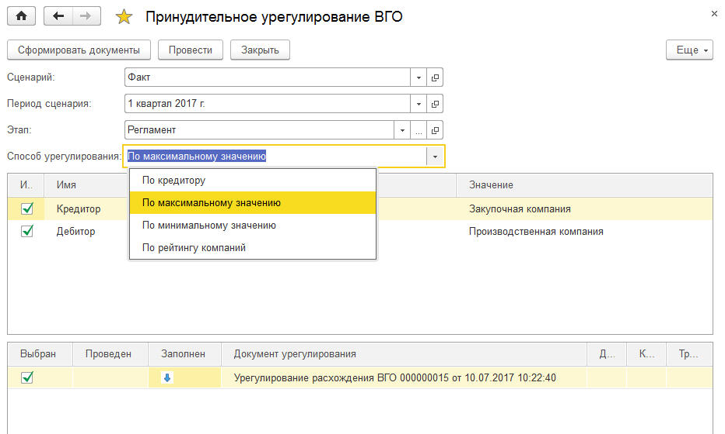
Работа с «Мастером урегулирования»
Мастер урегулирования ВГО проводит принудительное урегулирование расхождений, сумма которых ниже порога существенности
Порог существенности устанавливается как процент от средней величины операций на вкладке «Автоматическое урегулирование» в «Шаблоне сверки»
Способ урегулирования определяет в каком обществе проводится операция по доначислению внутригрупповых операций
При выборе способа «По максимальному значению» сумма ВГО в обществе с максимальным значением считается верной, а в другом обществе проводится доначисление

Slide 16
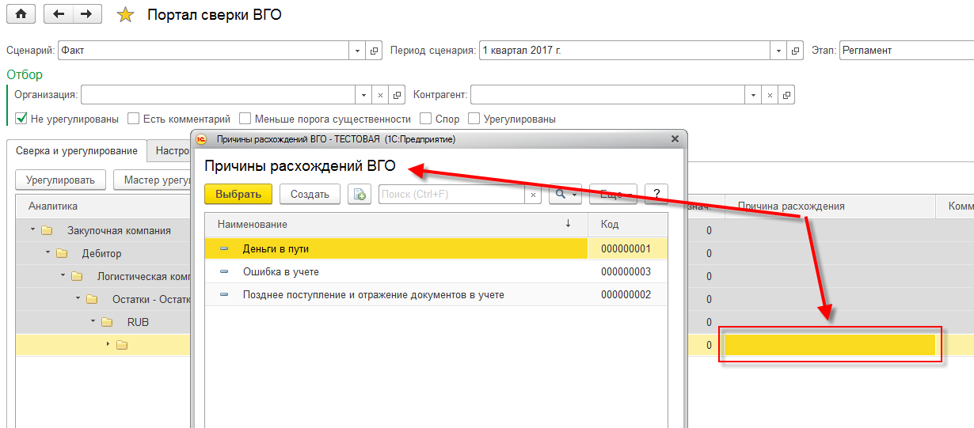
Работа с порталом сверки ВГО
Для каждого расхождения, которое не было урегулировано путем перезагрузки ФСД нужно выбрать причину
Причина расхождения задает автоматическую проводку по урегулированию расхождению
Справочник «Причины расхождений» содержит список возможных причин

Slide 17
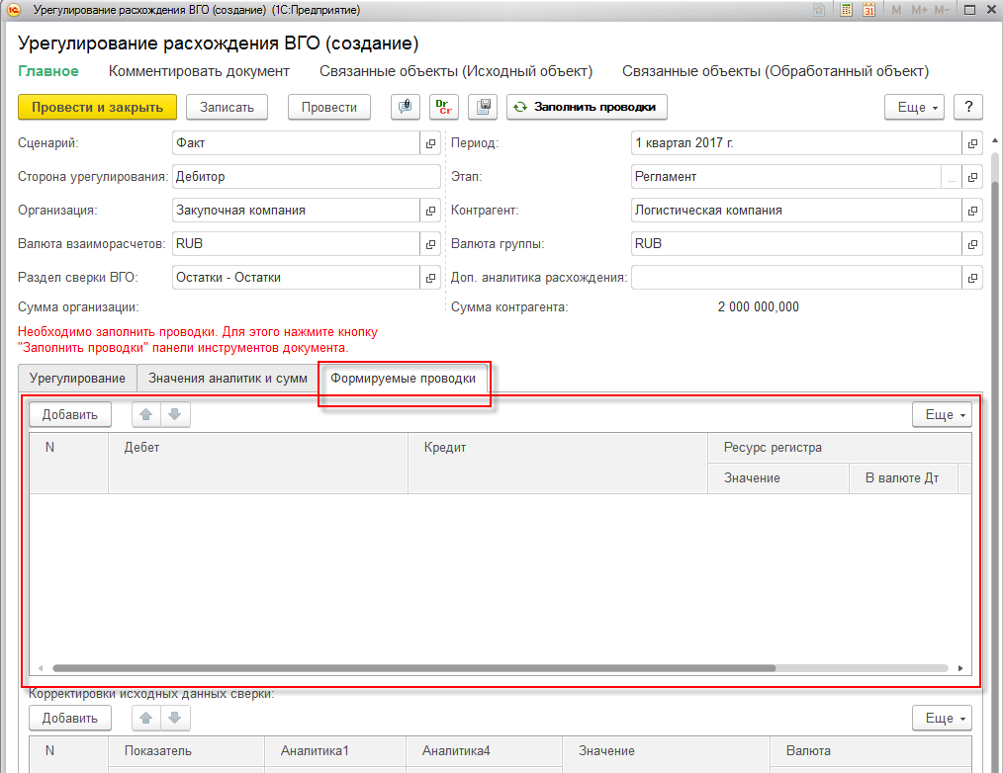
Работа с порталом сверки ВГО
Изменение периода отражения ВГО в одной из компаний по данным другой компании
Каждая «причина расхождения» имеет свой шаблон проводки по урегулированию расхождения
Доначисление ВГО в одной из компаний по данным учета другой компании

Slide 18
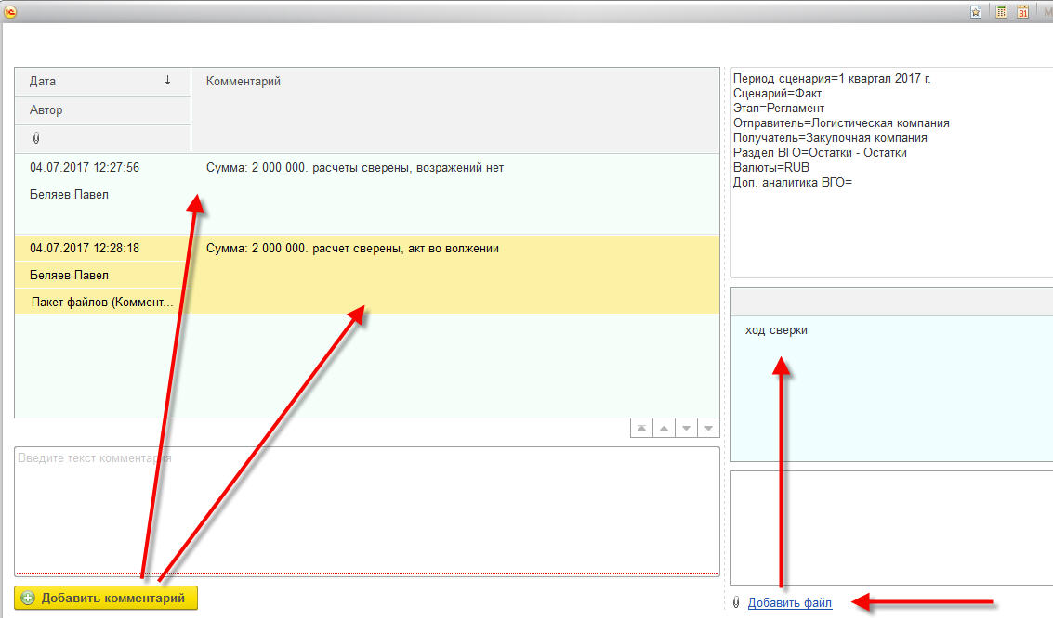
Работа с порталом сверки ВГО
При двойном клике на поле «Комментарий» в портале сверки ВГО открывается окно ввода комментариев
В левой части окна можно увидеть историю всех комментариев по данному расхождению
В правой части окна можно приложить файлы и документы, которые будут использованы для комментирования расхождений

Slide 19
Схема процесса сверки внутригрупповых расчетов и работа с порталом ВГО
Содержание
Общая схема процесса сверки и урегулирования ВГО
Первичная и повторная загрузка данных о ВГО
Портал ВГО и ввод комментариев по расхождениям
Отчеты по сверке и контроль хода сверки
Инициализация спора и закрытие сверки
Схема процесса исключения ВГО и нереализованной прибыли
Запуск процесса исключения ВГО
Настройка параметров сверки
Настройка параметров исключения (элиминации) ВГО
Сверка
ВГО
Исключение ВГО

Slide 20
Инициализация спора и закрытие сверки
Когда стороны не согласны с причинами расхождения и ни одна из них не вносит исправления в учет, одна из сторон ставит флаг «спор» и информирует куратора о споре
Куратор может сделать принудительное урегулирование спора путем проведения соответствующей поправки
После решения спора куратор может «закрыть сверку» по какому-либо обществу, заблокировав возможность внесения изменений в экземпляр отчета, содержащей информацию о ВГО по этому обществу

Slide 21
Схема процесса сверки внутригрупповых расчетов и работа с порталом ВГО
Содержание
Общая схема процесса сверки и урегулирования ВГО
Первичная и повторная загрузка данных о ВГО
Портал ВГО и ввод комментариев по расхождениям
Отчеты по сверке и контроль хода сверки
Инициализация спора и закрытие сверки
Схема процесса исключения ВГО и нереализованной прибыли
Запуск процесса исключения ВГО
Настройка параметров сверки
Настройка параметров исключения (элиминации) ВГО
Сверка
ВГО
Исключение ВГО

Slide 22
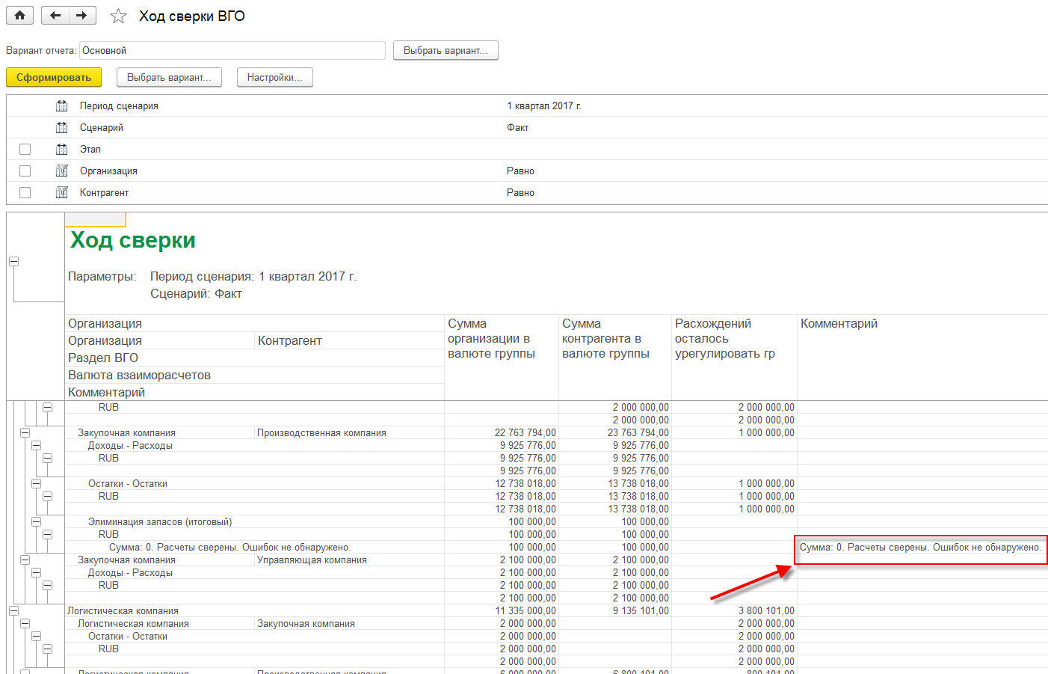
Отчеты по сверке и контроль хода сверки
Отчет «Ход сверки» предназначен для использования кураторами сверки для контроля процесса сверки в целом
Отчет позволяет проводить сводный анализ расхождений по всем разделам сверки и обществам
Поле «Комментарий» в отчете позволяет выявить крупные расхождения, которые не прокомментированы сторонами

Slide 23
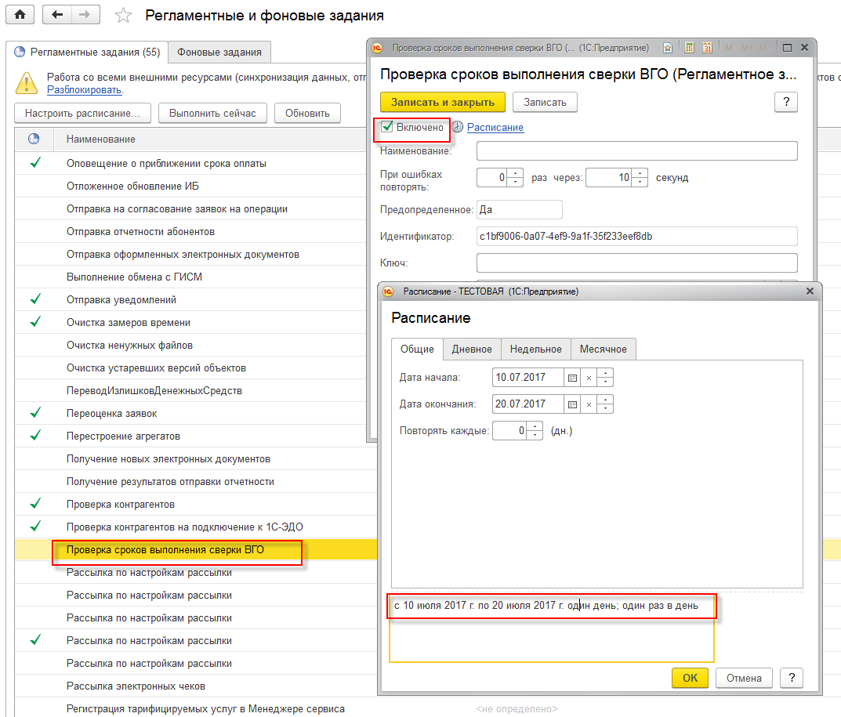
Оповещения при сверке
Оповещение о наличии неурегулированных расхождений и окончании сроков сверки настраиваются через «Регламентные задания»
Исполнители и кураторы процесса сверки информируются о наличии расхождений по курируемым ими обществам
Периодичность оповещений настраивается в окне «Расписание». Можно настроить ежедневные оповещения о расхождениях

Slide 24
Схема процесса сверки внутригрупповых расчетов и работа с порталом ВГО
Содержание
Общая схема процесса сверки и урегулирования ВГО
Первичная и повторная загрузка данных о ВГО
Портал ВГО и ввод комментариев по расхождениям
Отчеты по сверке и контроль хода сверки
Инициализация спора и закрытие сверки
Схема процесса исключения ВГО и нереализованной прибыли
Запуск процесса исключения ВГО
Настройка параметров сверки
Настройка параметров исключения (элиминации) ВГО
Сверка
ВГО
Исключение ВГО

Slide 25
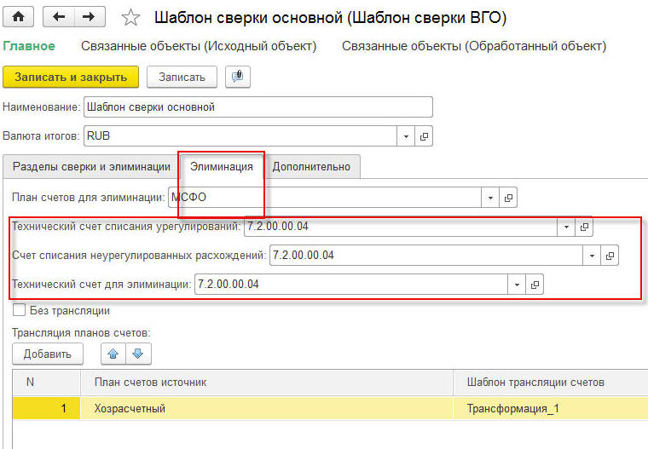
Настройка исключения (элиминации) ВГО
В процессе исключения ВГО данные списываются с их счетов учета на технический счет элиминации
Технический счет элиминации должен входить в одну из статей баланса (отчета о финансовом положении)
Неурегулированные расхождения списываются на «Счет списания расхождений»
Данные о ВГО списываются со счетов их учета. Счета учета, с которых производится списание задаются на вкладке «Аналитики» для каждого раздела из вкладки «Разделы сверки и элиминации»

Slide 26
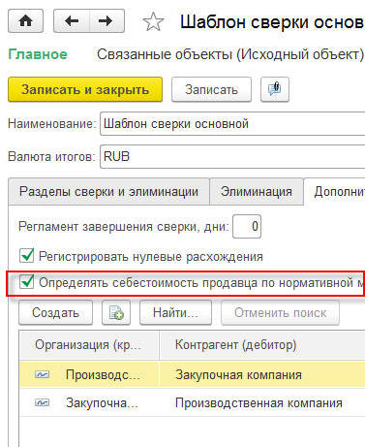
Настройка исключения (элиминации) ВГО
Методы расчета нереализованной прибыли (НРП)
Нормативная маржа
Сообщенная себестоимость
Установить флаг «Определять себестоимость продавца по нормативной марже» в шаблоне сверки
Снять флаг «Определять себестоимость продавца по нормативной марже» в шаблоне сверки
ВГО себестоимость определяется косвенным путем вычитания нормативной маржи из выручки
ВГО себестоимость определяется прямым способом ввода информации в формы сбора данных (ФСД)

Slide 27
Схема исключения нереализованной прибыли по запасам при установке флага «Нормативная маржа»
Общество 1
Общество 2
Элиминация
Элиминация
Консолидация
Запасы
100
10
(25)
85
Выручка от реализации продукции
300
300
Выручка от реализации запасов внутри группы
100
(25)
(75)
0
Себестоимость
(350)
75
275
Нормативная маржа исключается из выручки компании-продавца и из остатка запасов компании-покупателя.
Остаток выручки от реализации запасов сворачивается с себестоимостью
25%
Нормативная маржа

Slide 28
Схема исключения нереализованной прибыли по запасам при снятии флага «Нормативная маржа»
Общество 1
Общество 2
Элиминация
Элиминация
Консолидация
Запасы
100
10
(25)
85
Выручка от реализации продукции
300
300
Выручка от реализации запасов внутри группы
100
(75)
(25)
0
Себестоимость реализованных запасов
(75)
75
275
Себестоимость прочая
(275)
Когда флаг «нормативная маржа» снят, себестоимость реализованных запасов должна быть отдельно выделена в соответствующей форме сбора данных
Эта себестоимость будет свернута с выручкой от реализации запасов у компании-продавца, а остаток выручки от реализации запасов у компании-продавца исключен против остатка запасов у компании-покупателя

Slide 29
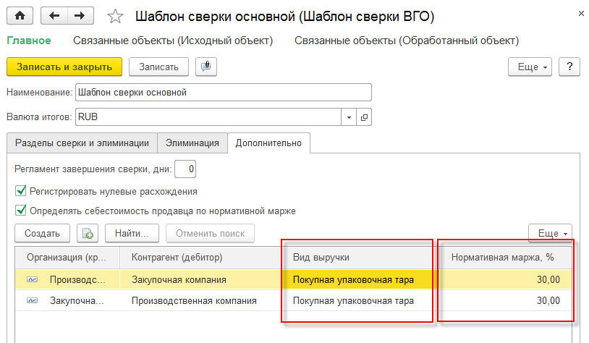
Настройка исключения (элиминации) ВГО
Справочник «Виды выручки» предусмотрен для ввода информации о нормативной марже в разрезе видов выручки
Нормативная маржа используется для исключения нереализованной прибыли (НРП) по ОС и Запасам
Можно установить разный процент «нормативной маржи» для каждого общества и вида выручки

Slide 30
Схема процесса сверки внутригрупповых расчетов и работа с порталом ВГО
Содержание
Общая схема процесса сверки и урегулирования ВГО
Первичная и повторная загрузка данных о ВГО
Портал ВГО и ввод комментариев по расхождениям
Отчеты по сверке и контроль хода сверки
Инициализация спора и закрытие сверки
Схема процесса исключения ВГО и нереализованной прибыли
Запуск процесса исключения ВГО
Настройка параметров сверки
Настройка параметров исключения (элиминации) ВГО
Сверка
ВГО
Исключение ВГО

Slide 31
Запуск процесса исключения (элиминации) ВГО
Процедура исключения расчетов запускается путем создания документа «Элиминация»
Проводки по исключению ВГО выполняются в учете отдельной организации - «Элиминирующей компании», входящий в периметр Группы
Если в одном отчетном периоде нужно провести консолидацию по нескольким периметрам (субхолдинги) – предусмотрены разные сценарии элиминации

Slide 32
Схема процесса сверки внутригрупповых расчетов и работа с порталом ВГО
Содержание
Общая схема процесса сверки и урегулирования ВГО
Первичная и повторная загрузка данных о ВГО
Портал ВГО и ввод комментариев по расхождениям
Отчеты по сверке и контроль хода сверки
Инициализация спора и закрытие сверки
Схема процесса исключения ВГО и нереализованной прибыли
Запуск процесса исключения ВГО
Настройка параметров сверки
Настройка параметров исключения (элиминации) ВГО
Сверка
ВГО
Исключение ВГО

Slide 33
Схема исключения ВГО – доходы и расходы
Общество 1
Общество 2
Элиминация
Консолидация
Дебиторская задолженность
10
60
(60)
10
Кредиторская задолженность
(60)
(30)
60
(30)
Выручка
85
100
(100)
85
Себестоимость
(100)
(75)
100
(75)
Внутригрупповые задолженности, доходы и расходы исключаются в процессе консолидации после их сверки и урегулирования расхождений в портале ВГО.
Себестоимость у компании-покупателя исключается против выручки у компании-продавца. Дебиторская задолженность у компании-продавца исключается против кредиторской задолженности у компании-покупателя.
Процедура исключение ВГО запускается путем создания и проведения документа «Элиминация».

Slide 34
Амортизация нереализованной прибыли (НРП)
Остаток на начало
Нереализованная прибыль в остатке на начало
Закупки
Нереализованная прибыль в закупках
Списания
Нереализованная прибыль в списаниях
Запасы купленные
у третьих лиц
100
50
(100+50) / (135+70)*30
Запасы купленные
у Общества 1
35
(8)
7,8
23%*7,8
Запасы купленные
у Общества 2
8 / 35 = 23%
20
(5)
4,4
(1,1)
Нормативная маржа
Запасы Итого
135
70
30
Закупки у сторонних контрагентов
50
Закупки у Общества 2,
нормативная маржа 25%
20
Нереализованные прибыли списываются (амортизируются) по мере использования запасов. Ведется отдельный учет запасов и накопленной нереализованной прибыли в разрезе обществ, у которых куплены запасы.
Величина списания запасов распределяется на каждое общество, пропорционально накопленной доле запасов, купленных у данного общества ранее
Доля нереализованной прибыли в списаниях запасов рассчитывается на основе процента нормативной маржи

Slide 35
Портал сверки и элиминация внутригрупповых операций

